Slide 1
Фонетика. Графика. Орфоэпия. Орфография.

Slide 2
Вместе не трудно, вместе не тесно, вместе легко и всегда интересно!

Slide 3
«Дивишься драгоценности нашего языка: что ни звук, то и подарок: всё зернисто, крупно, как сам жемчуг…» Н.В. Гоголь

Slide 4
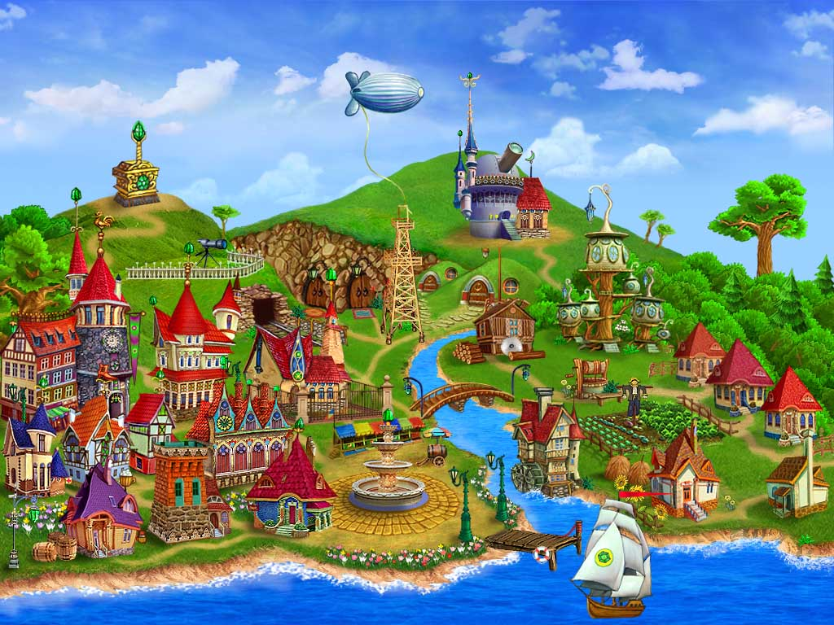
Фонетика. Звуки речи

Slide 5
речка Фонемка

Slide 7
Графика а б в г д е ё ж з и й к л м н о п р с т у ф х ц ч ш щ ъ ы ь э ю я

Slide 8
Алфавитинск

Slide 9
Проверим!
1 команда.
Барабанщик, весть, вечный, ель, каменщик, кость.
2 команда.
Вьюга, дочь, зажечь, перья, соловьи, чаща.

Slide 10
Орфоэпия

Slide 11
Орфография

Slide 12
Проверим!
1) Гладкий, дерзкий, друг.
2) Вкусный, властный, радостный.
3) Зерно, нести, плечо.
4)Жизнь, чаща, чудовище.

Slide 13
Спасибо за внимание!

